Slide 1
Android Component

Slide 2
Kompenen Utama
Application Component terletak pada AndroidManifest.xml
Yaitu
Activities Menetapkan UI dan menangani interaksi pengguna ke layar smartphone
Services Menangani pemrosesan latar belakang yang terkait dengan aplikasi
Broadcast Receivers menangani komunikasi antara OS Android dan aplikasi
Content Providers Menangani masalah data dan manajemen basis data

Slide 3
Activities
public class MainActivity extends Activity { }
Activity adalah komponen pada aplikasi Android yang menampilkan dan mengatur halaman aplikasi sebagai tempat interaksi antara pengguna dengan aplikasi, seperti membuat panggilan telepon, mengambil foto, mengirim pesan singkat, atau mengirim email. Sebuah Activity mengatur satu halaman user interface aplikasi.

Slide 4
SERVICES
public class MyService extends Service { }
Service adalah komponen yang berjalan di latar belakang untuk melakukan proses tertentu tanpa perlu berinteraksi dengan pengguna

Slide 5
Broadcast Receivers
public class MyReceiver extends BroadcastReceiver { public void onReceive(context,intent){} }
Broadcast Receiver adalah sebuah komponen Android yang berfungsi untuk melakukan broadcast pesan dari aplikasi lain atau dari sistem itu sendiri. Pesan yang di broadcast disebut event atau intent. Aplikasi melakukan broadcast untuk memberi tahu aplikasi lainnya bahwa beberapa data telah di unduh ke perangkat yang tersedia, lalu penerima broadcast akan menerima pesan untuk melakukan transfer informasi.

Slide 6
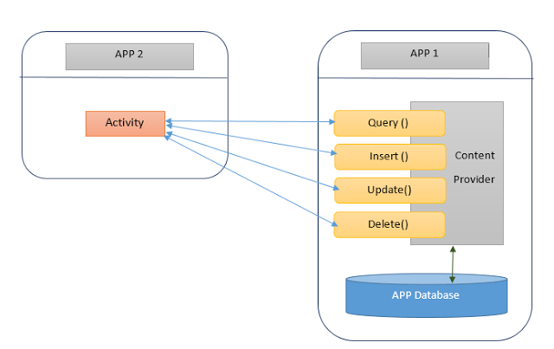
CONTENT PROVIDER
public class MyContentProvider extends ContentProvider { public void onCreate(){} }
Content Providers Menangani masalah data dan manajemen basis data. Content provider merupakan cara terbaik untuk berbagi data antar aplikasi

Slide 7
Komponen Tambahan
Fragments Menetapkan UI dan menangani interaksi pengguna ke layar smartphone Views Elemen UI yang digambar di layar termasuk tombol, daftar, dll. Layouts mengontrol format layar dan tampilan tampilan. Intents menyatukan berbagai komponen dan pindah halaman Resources Elemen eksternal, seperti string, konstanta dan gambar yang bisa digambar Manifest File konfigurasi untuk aplikasi.

Slide 8
Fragment
Fragment adalah sebuah bagian dari user interface atau perilaku sebuah aplikasi yang dapat ditempatkan pada activity yang memungkinkan untuk mendesain activity yang modular. Atau bisa dikatakan fragment semacam sub-activity.
Android dapat berjalan pada berbagai perangkat, mulai dari smartphone dengan layar yang kecil, tablet dan TV set yang berlayar besar. dengan adanya Fragment pada Android maka aplikasi dapat beradaptasi pada berbagai ukuran layar pada perangkat yang berbeda.

Slide 9
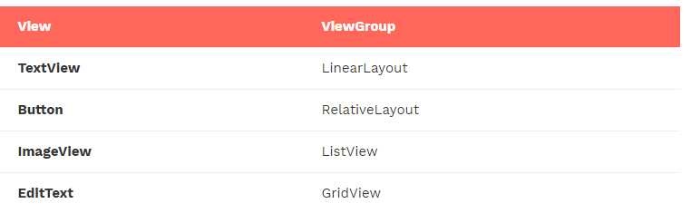
View
View: Merupakan komponen yang ditampilkan pada layar yang biasanya bisa digunakan untuk berinteraksi dengan pengguna.
ViewGroups: Merupakan komponen yang berperan mengatur komponen-komponen view lainnya.

Slide 10
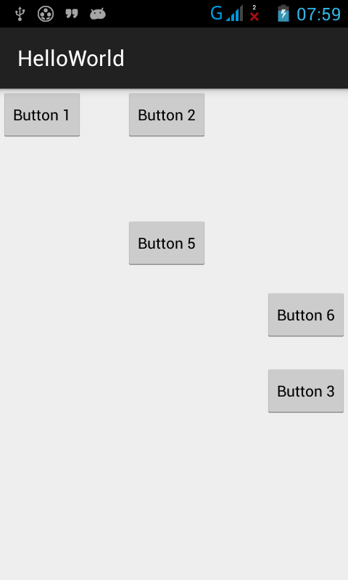
VIEW Example

Slide 11
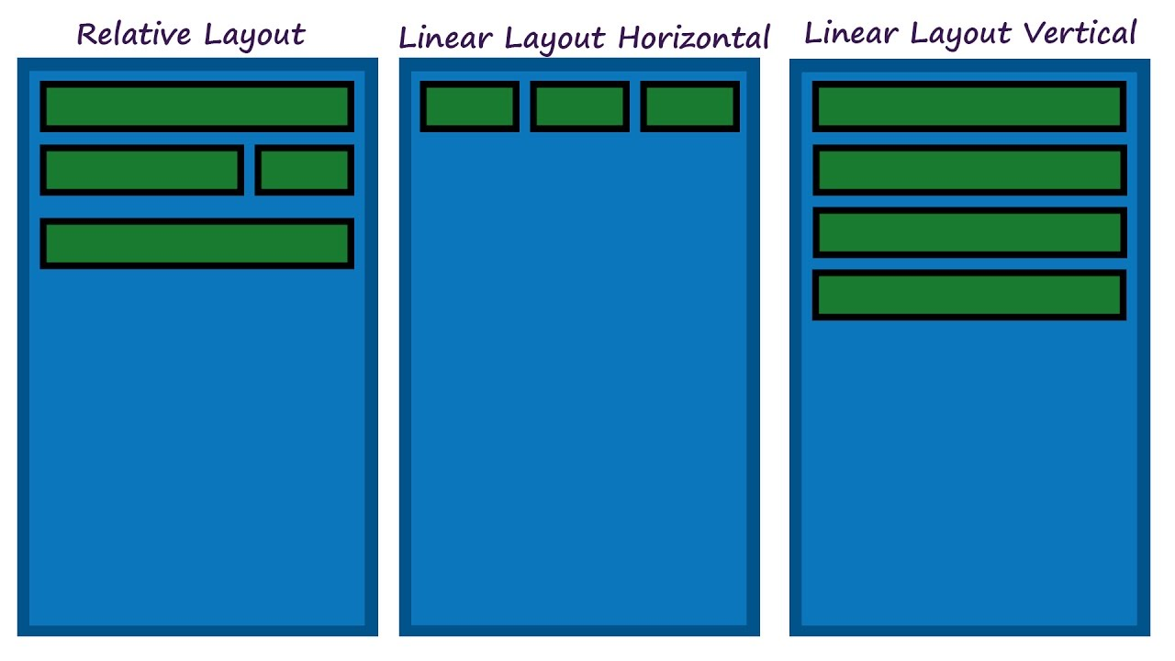
Layout
Layout adalah sebuah tipe kelas View dengan tujuan khusus untuk mengorganisir dan memposisikan view-view lain di dalamnya (contohnya adalah LinearLayout, RelativeLayout, dll.)
Layout yang paling umum dipakai diantaranya adalah LinearLayout, RelativeLayout

Slide 12
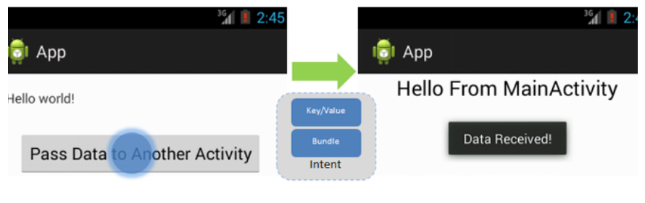
Intens
Intent adalah sebuah kelas pada dalam programming Android yang berfungsi untuk perpindahan Halaman dan menyatukan berbagai komponen

Slide 13
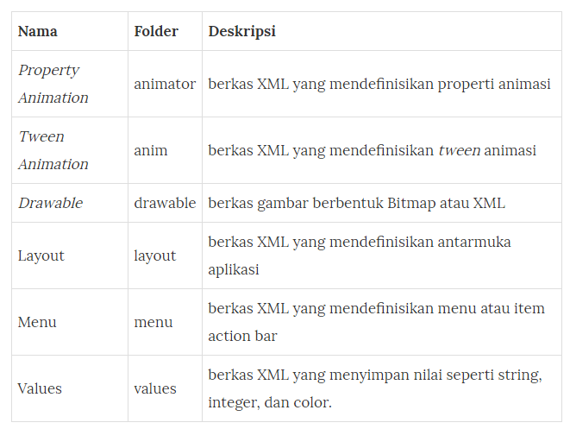
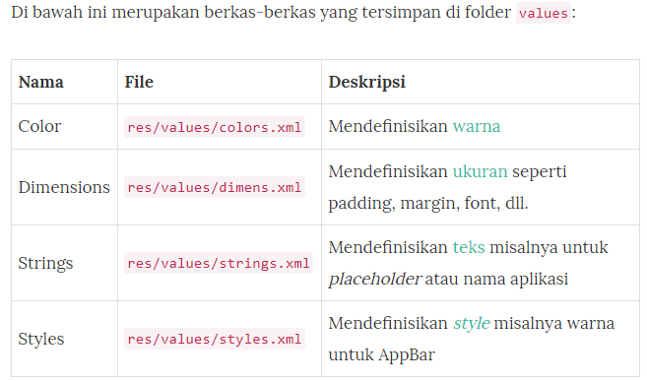
Resource
Resource dapat dipakai untuk mendefinisikan color (warna), image (gambar), layout (tata letak), menu, dan nilai string. Nilai-nilai di dalam resource ini mencegah kita dari menuliskannya secara langsung (hardcoded).
Semua yang didefinisikan dapat dipanggil dari manapun didalam project yang dibuat

Slide 14
Manifest
Android Manifest merupakan sebuah xml yang berisi informasi mengenai aplikasi, seperti versi dari aplikasi, nama package, level SDK yang digunakan, beserta icon dan nama yang diberikan untuk Aplikasi

Slide 15
Terimakasih

